Slide 1




ТЕСТИРОВАНИЕ

Slide 2

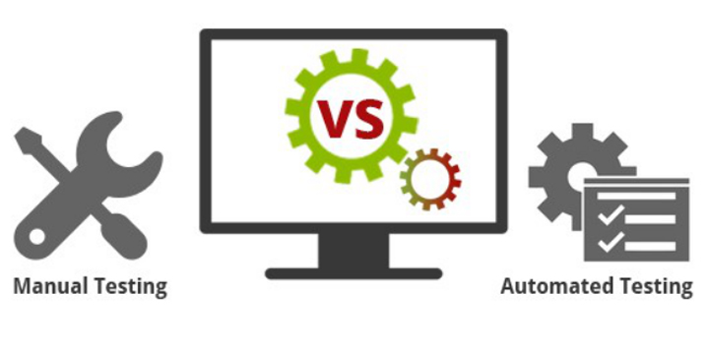

ТЕСТИРОВАНИЕ

Slide 3

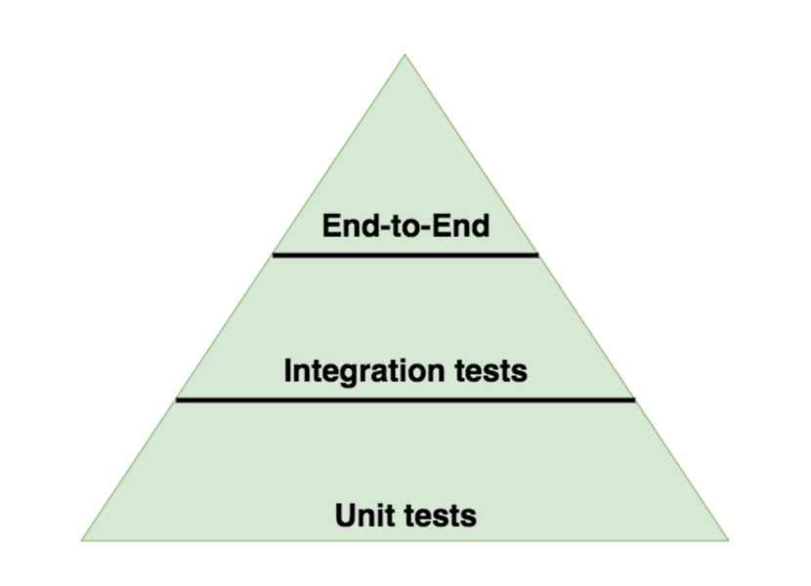
ТЕСТИРОВАНИЕ

Slide 4

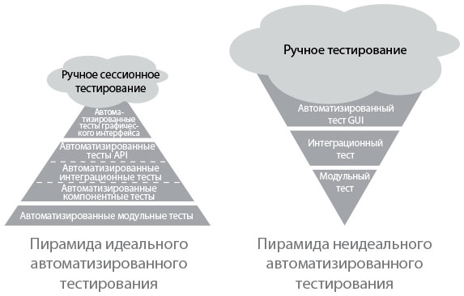
ТЕСТИРОВАНИЕ

Slide 5
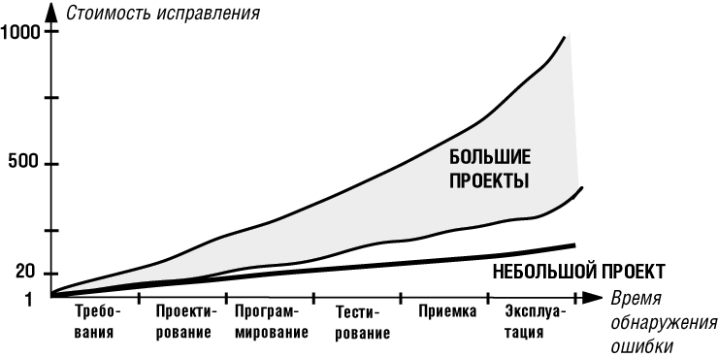
ТЕСТИРОВАНИЕ

Slide 6


Исключения в python

Slide 7


Исключения в python
Исключения (exceptions) - тип данных в python. Исключения необходимы для того, чтобы сообщать программисту об ошибках.

Slide 8


Обработка исключений
try:
k = 1 / 0
except ArithmeticError:
k = 0
print(k)
else:
print(‘All right!’)
finally:
print(‘Division complete!’)

Slide 9

Полуавтоматические методы тестирования

Slide 10

Полуавтоматические методы тестирования
def test_function():
if something:
print("Test function is OK")
else:
print("Test function is Fail")

Slide 11
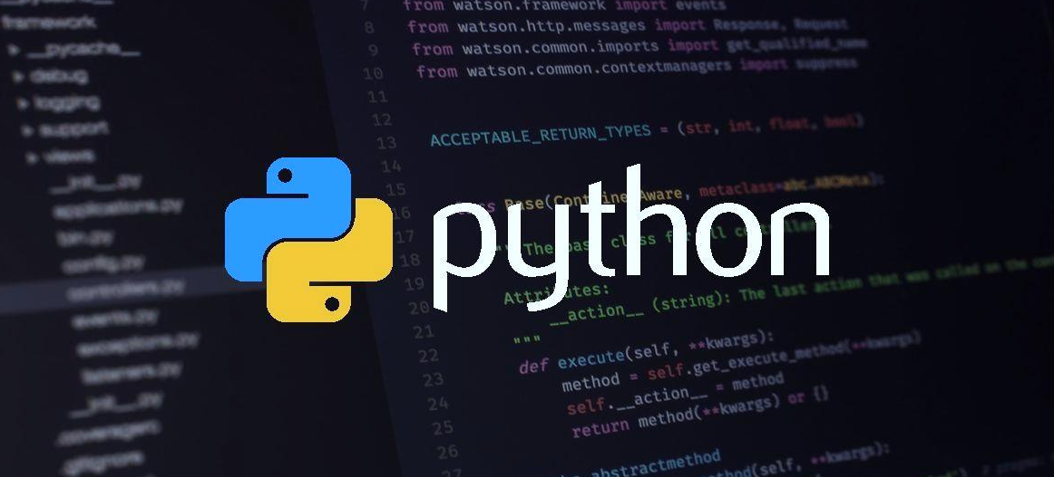
Unittest

Slide 12

Unittest
Модуль unittest поддерживает автоматизацию тестов, использование общего кода для настройки и завершения тестов, объединение тестов в группы, а также позволяет отделять тесты от фреймворка для вывода информации

Slide 13

Pytest

Slide 14



Преимущества pytest
он простой;
он функциональный, в коробке идет большое количество киллер фич;
он логичный;
он расширяемый;
он умный, можно запускать тесты на unittest, doctest;
код тестов меньше и проще.

